Slide 1
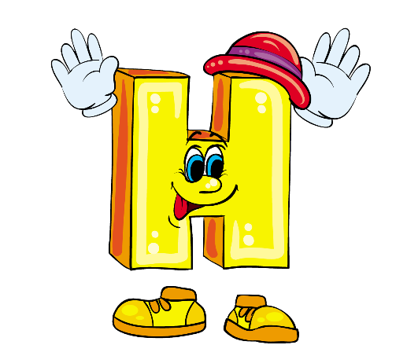
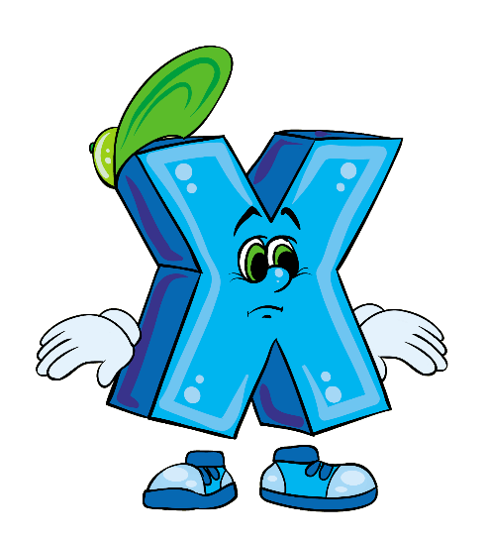
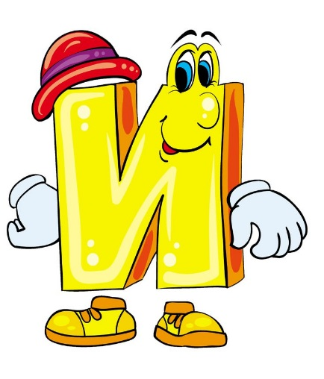
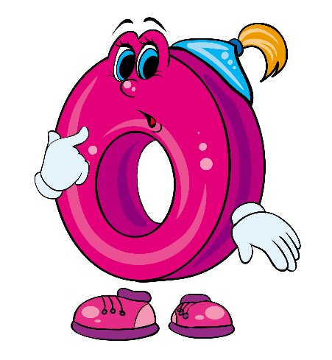
Конспект занятия по обучению грамоте Тема: «Буква мягкий знак»
Работу выполнила воспитатель : Сарамукина юлия николаевна мбдоу № 37 «Искорка»
Междуреченск 2023

Slide 2
Тема. «Буква мягкий знак»
Цель:
Познакомить детей с буквой «ь».
Раскрыть значение мягкого знака для обозначения мягкости согласных.
Научиться обозначать мягкость согласных с помощью мягкого знака в конце и середине слов.

Slide 3
Задачи:
познакомить с фонетической функцией буквы «ь»;
развивать умение анализировать предложение, составлять его схему;
совершенствовать умение проводить звуко-буквенный анализ слов;
закреплять навык печатного написания изученных букв;
познакомить с написанием печатной буквы «ь»;
совершенствовать навыки чтения;
развивать творческое мышление и сообразительность;
воспитывать у детей усидчивость и внимание, интерес к выполнению заданий, умение работать совместно, желание обучаться и узнавать что- то новое.

Slide 4
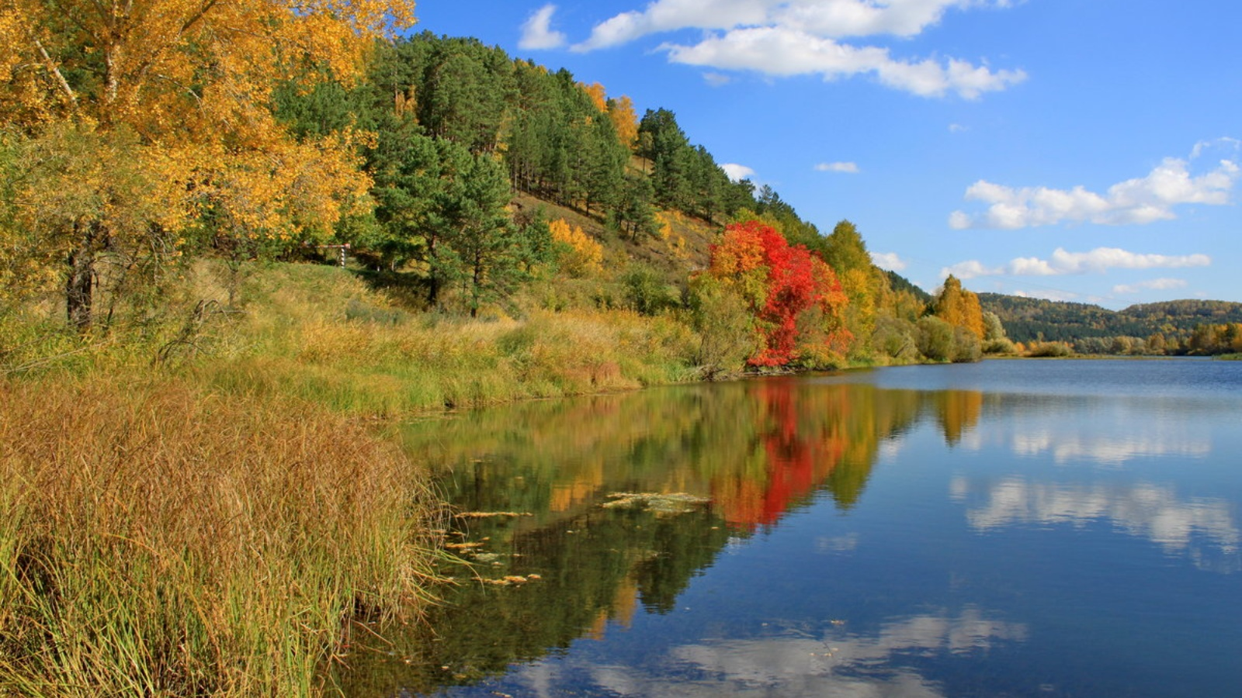

Slide 5
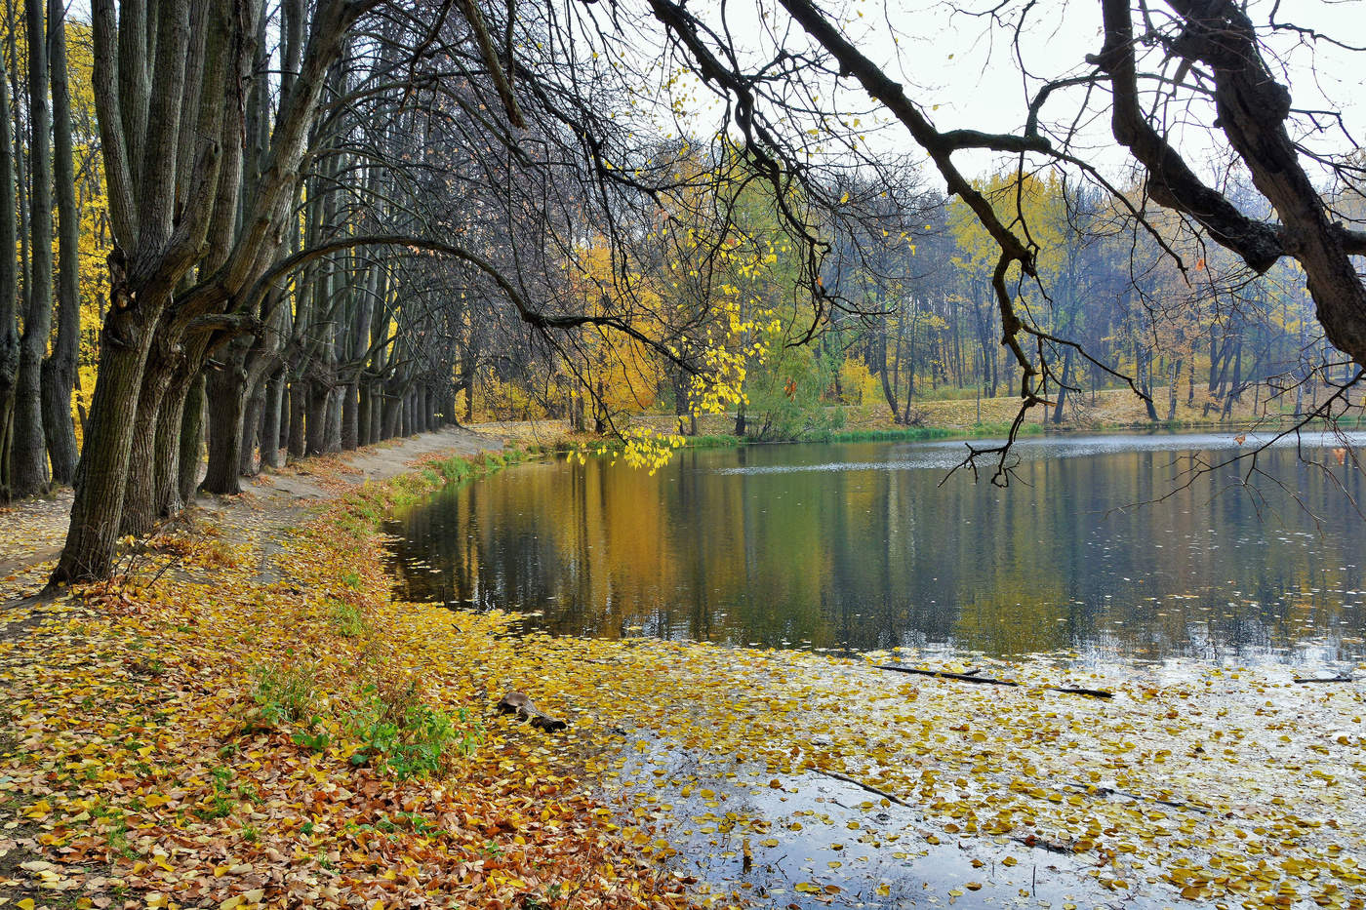

Slide 6
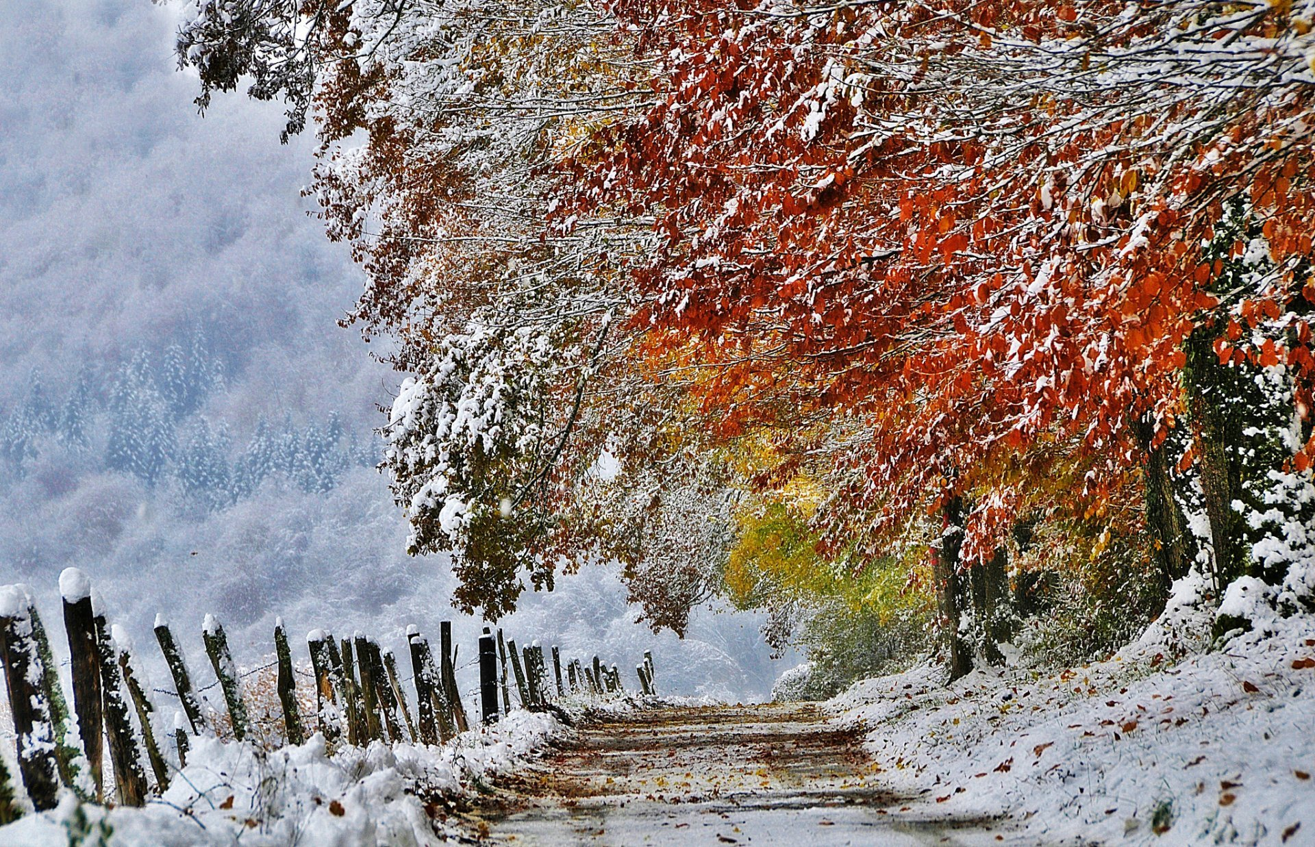

Slide 8
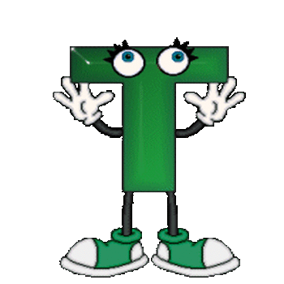
«Жили-были в одной стране буквы разные – гласные, согласные. Ходили друг к другу в гости. Составляли слова. Буквы жили не тужили, потому что все дружили. И жила среди них одна буква, похожая на половинку буквы «ы», с которой никто не дружил. Буквам не нравилось, что она не обозначает звука. «Что ты за буква?» - возмущались они. Вот она. «Ь» – это буква мягкий знак. Она не обозначала никакого звука, не умела говорить, молчала и никто с ней не дружил, не разговаривал. Жилось мягкому знаку плохо, очень одиноко. Как-то раз взялись буквы составлять слова. Это было их любимое занятие.

Slide 9
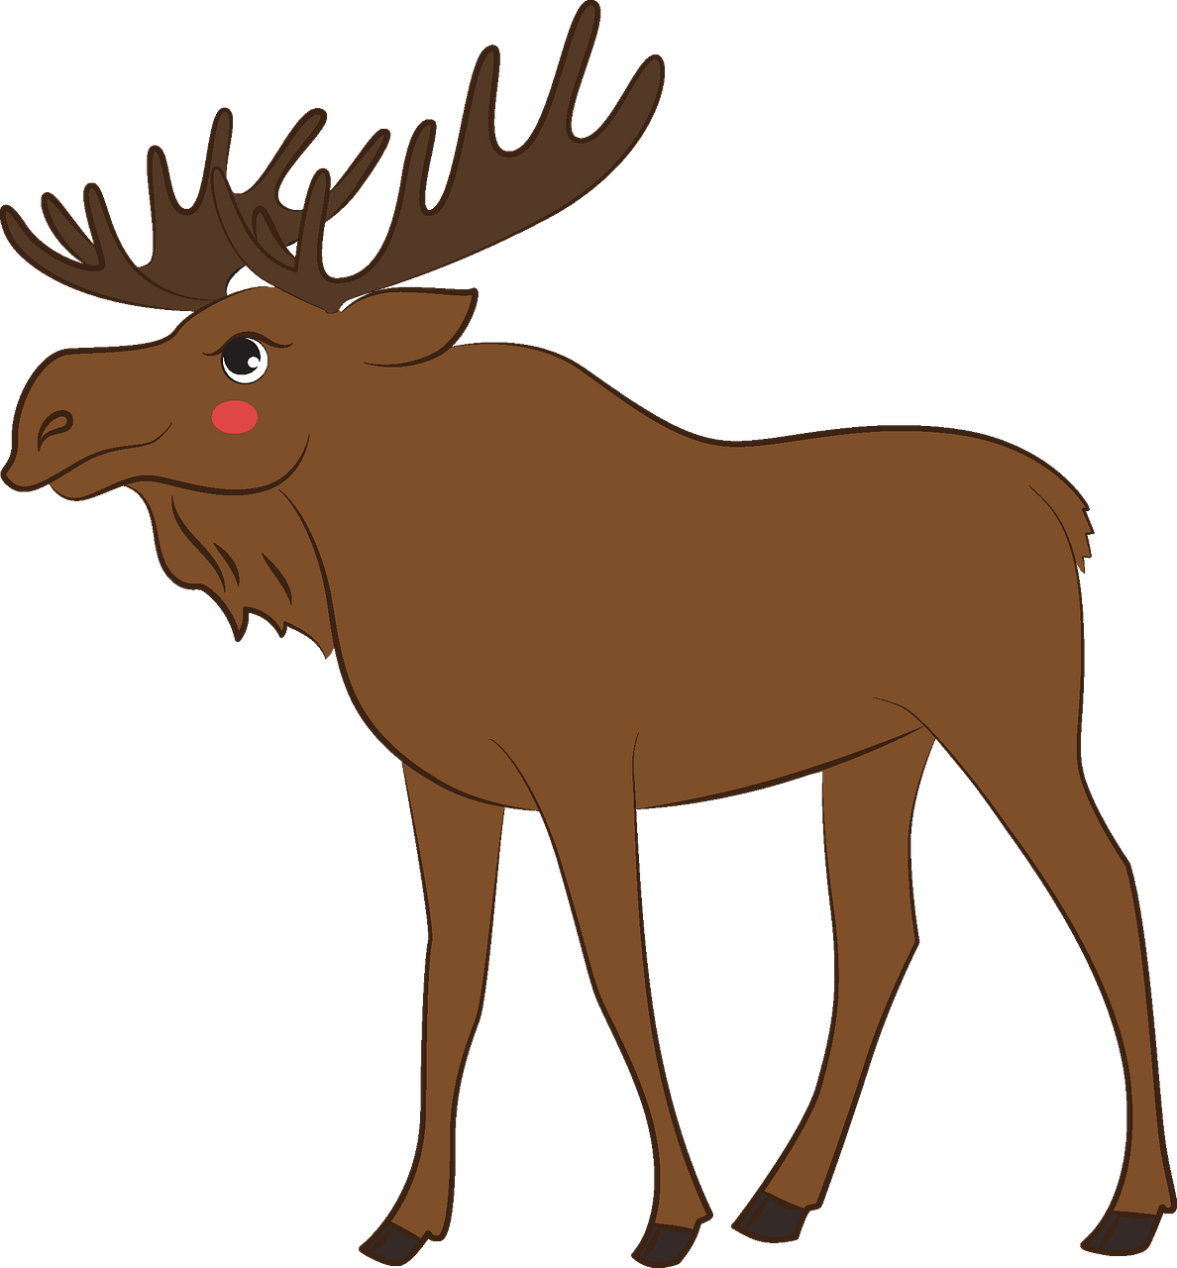
Послушаем, что это за слово они составляли. Но оно зашифровано загадкой. Трав копытами касаясь, ходит по лесу красавец, Ходит смело и легко, рога раскинув широко. Стали буквы составлять слово- отгадку. ЛОС – получается. - Что это у нас получается! - говорили буквы. Звук [с’] в слове «ЛОСЬ» мягкий, а у нас твёрдый.

Slide 10
Буква «И» говорит: - Встану я и обозначу мягкость буквы «С». - И быстро пристроилась в конце. - Что получилось?
ЛОСИ

Slide 11
«Лучше я встану» - сказала «Я». - Что получилось?
ЛОСЯ

Slide 12
«У нас опять ничего не получится- сказали буквы. - Что же делать? Ребята, а вы знаете? - Надо поставить Ь! «Иди к нам, мягкий знак» - позвали буквы. Он с радостью согласился помочь буквам и быстро встал в конец. - Что получилось? Развеселились буквы, и стали приглашать «ь» к себе в гости», чтобы смягчать согласный в конце и середине слова. Слова получались правильные.
ЛОСЬ.

Slide 13
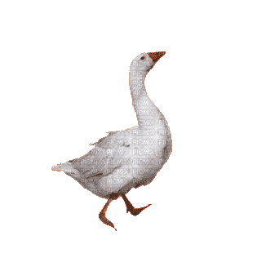
Кто приходит, кто уходит
– все её за ручку водят
Спит или купается,
всё не разувается.
День и ночь на ножках
красные сапожки

Slide 14
РЕБЯТА КАК ВЫ ДУМАЕТЕ «Ь» БУКВА ИЛИ ЗНАК? ДАВАЙТЕ РАЗБИРАТЬСЯ!
Мягкий знак хитрый знак.
Не сказать его никак.
Он не произносится,
Но в слово часто просится.
аль—оль уль—иль
ать—оть уть—ить
ась—ось усь—ись
авь—овь увь—ивь
ань—онъ унь—инь
арь—орь урь—ирь
Ять-ять-ять — мы пошли гулять.
Онь-онь-онь— на лугу пасётся конь.
Ень-ень-ень — в саду растёт сирень.

Slide 15
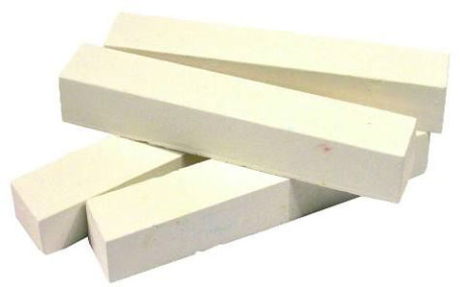
мел

Slide 16
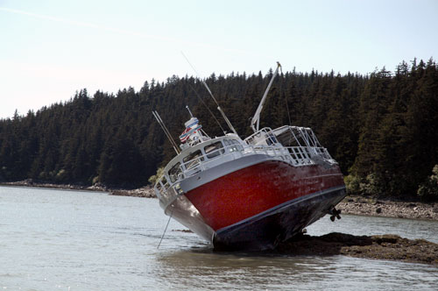
мель

Slide 18
Ь Мягкий знак – показатель мягкости согласных на конце и в середине слова. Давайте напишем мягкий знак , но не обычным способом на бумаге , а сделаем Ь из проволоки !
НОЛЬ ЛЕНЬ
СОЛЬ ДЕНЬ
РОЛЬ ПЕНЬ
КОНЬ ЕЛЬ

